Slide 1
Презентація альтернативної програми
Науковий керівник програми –
Катерина Крутій, доктор педагогічних наук, професор

Slide 2

“Стежинки у Всесвіт”
Notes:
Уточнення в назві програми — “Стежинки у Всесвіт” — має своє пояснення. Стежка завжди пов’язана з рухом, її довжина зазвичай складає не більше пари сотень метрів, після чого вона обов’язково виводить до більшого шляху. Всесвіт — це слово охоплює все те, що знає людина, і те, чого вона не знає. Останнього набагато більше — незнання переважає над знанням, не дивлячись на всі спроби науки розшифрувати загадки природи. Отже, Всесвіт — це все, що існує: матерія, простір, енергія, час… Дитину треба вводити у Всесвіт, надаючи їй можливості йти своєю стежинкою, але допомагаючи вийти на свій великий шлях!

Slide 3
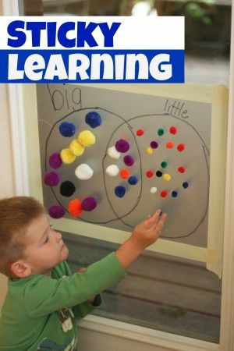
Мета альтернативної програми:
допомогти дитині осягнути закономірності та взаємозв’язки довкілля, сформувати цілісний світогляд, який допоможе їй не тільки використовувати знання для задоволення власних потреб, а й свідомо берегти природу, діяти безпечно для себе та інших, сформувати основи культури інженерного мислення.

Slide 4
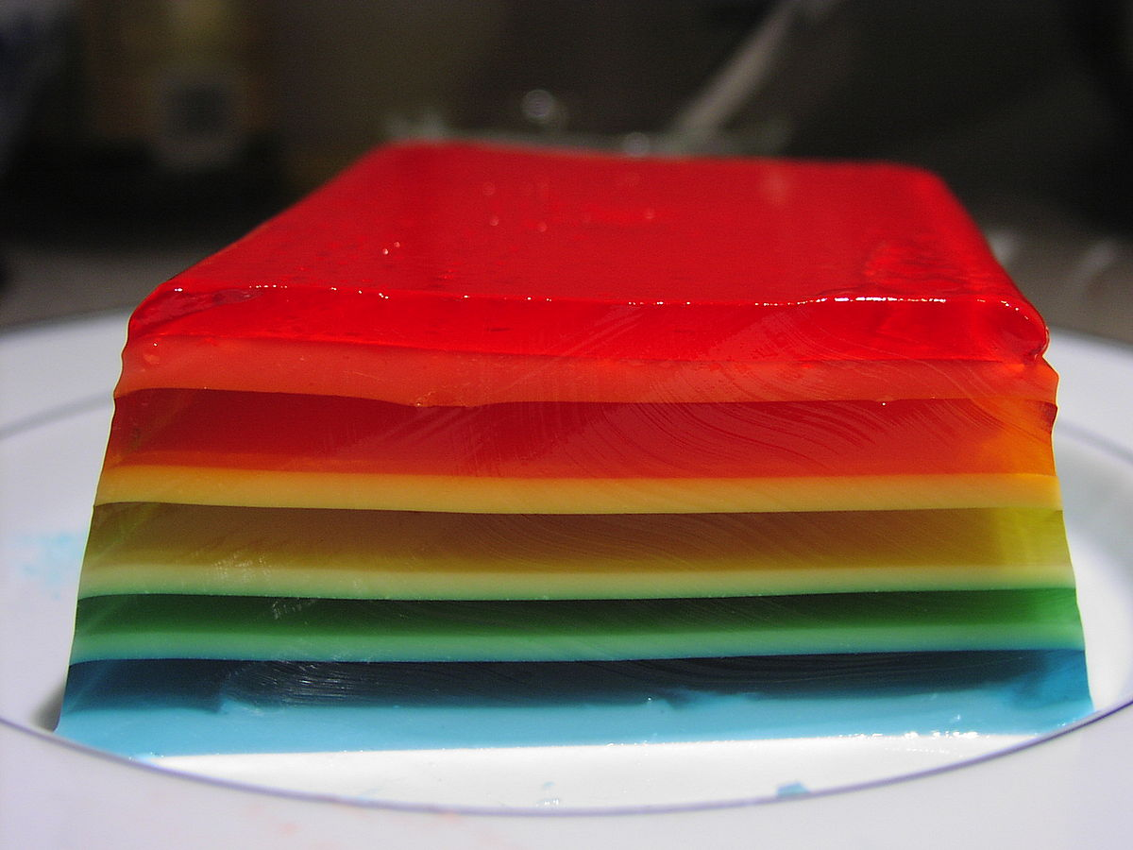
Чому традиційна дидактика не спрацьовує із сучасними дітьми?
Семінар проф. Катерини Крутій

Slide 5
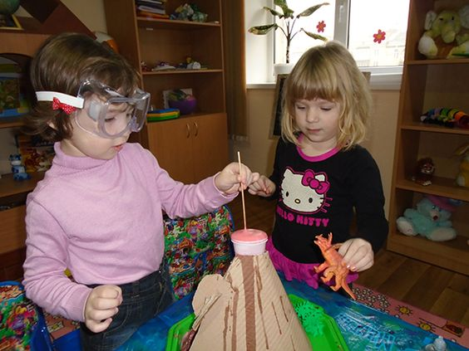
МЕТОДОЛОГІЧНІ ЗАСАДИ АЛЬТЕРНАТИВНОЇ ПРОГРАМИ
“STREAM-освіта, або Стежинки у Всесвіт”
Культура інженерного мислення — це вміння самостійно і відносно вільно користуватися своїми знаннями у процесі переробки природних матеріалів, енергії та інформації з метою отримання нових знань про те, аналогів чого немає у світі, а може виникнути лише в процесі інженерної творчості.
Notes:
Інженери зараз потрібні майже в усіх сферах діяльності людини. Ми знаємо, як виховати художника, танцівника, співака, навчити грати на різних музичних інструментах, існує багато відповідних гуртків та студій для дітей різного віку. З іншого боку, а як же виховати інженера? На що потрібно звертати увагу, щоб помітити таку обдарованість? І коли в дитини виникає інтерес до техніки? Коли можна говорити, що росте майбутній інженер? Тут більше запитань, ніж відповідей. Та не так і багато гуртків є сьогодні, які мають за мету ознайомити дітей зі світом техніки та технологій.

Slide 6
Навички ХХI століття:
грамотність — базові знання мов, рахунку, фінансів, наук, культур;
компетенції — критичне мислення, вирішення проблем, творче мислення, співробітництво;
особисті якості — цікавість, ініціативність, наполегливість, лідерство.
Неакадемічні навички:
критичне мислення,
уміння працювати в команді,
комп’ютерна грамотність.
Notes:
Про неакадемічні навички — критичне мислення, уміння працювати в команді, комп’ютерну грамотність — зовсім недавно почали говорити всерйоз. Поки в навчальних закладах продовжують “натаскувати” на стандартизовані тести, експерти всього світу думають над тим, як розвинути в дітей навички, необхідні для виживання в цифрову епоху.

Slide 7
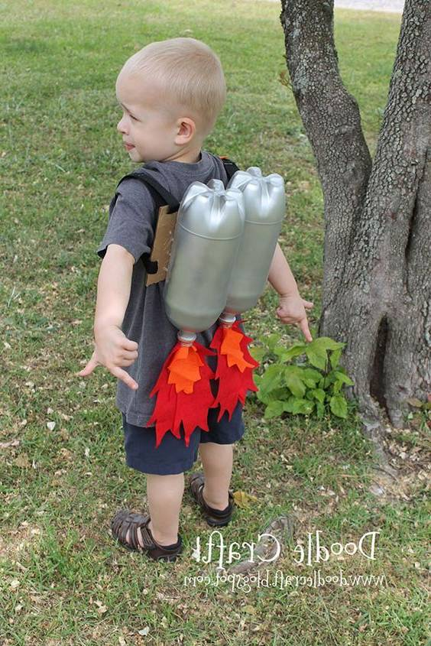
Специфічні принципи STREAM-освіти дітей дошкільного віку
Принцип орієнтації на пізнавальні інтереси дитини.
Принцип свободи вибору діяльності.
Принцип освоєння знань в єдності зі способами їхнього отримання.
Принцип опори на розвиток умінь самостійного пошуку інформації.
Принцип поєднання продуктивних і репродуктивних методів навчання.
Принцип формування уявлень про динамічність знання.
Принцип використання авторських та освітніх програм.
Notes:
Специфічні принципи STREAM-освіти дітей дошкільного віку.
Принцип орієнтації на пізнавальні інтереси дитини. Експерименти, досліди — процес творчий, творчість неможливо нав’язати ззовні, це народжується тільки на основі внутрішньої потреби в пізнанні (за О. І. Савенковим) [19].
Принцип свободи вибору діяльності. Тільки за умови його реалізації дошкільна освіта здатна стати адекватною індивідуальним цілям особистості.
Принцип освоєння знань в єдності зі способами їхнього отримання. Диктується завданнями STREAM-освіти щодо формування наукової картини Всесвіту (охоплює не тільки освоєння певного обсягу інформації, добутої шляхом спеціальних досліджень, а за необхідності передбачає шлях отримання нового знання на основі оволодіння способами її виявлення).
Принцип опори на розвиток умінь самостійного пошуку інформації. Не тільки повідомлення знань, а в першу чергу, розвиток у дитини потреб і здібностей ці знання здобувати. Дитина не просто споживає інформацію, а сама породжує знання.
Принцип поєднання продуктивних і репродуктивних методів навчання. Використання дослідницьких методів навчання має поєднуватися із застосуванням методів репродуктивних, які можуть розглядатися як рутинні, але від того не стають непотрібними. Освітній процес пронизується “запрошенням до відкриття”.
Принцип формування уявлень про динамічність знання. Зміст STREAM-освіти має вибудуватись так, щоб досвід людства поставав перед дошкільниками не як сума догм, не як звід непорушних законів і правил, а як живий, що постійно розвивається.
Принцип формування уявлення про дослідження як стиль життя.
У STREAM-освіті дослідження та експерименти виступають не тільки набором методів і прийомів навчання, а є його змістом та сенсом. Завдання розвитку
в дітей загальних дослідницьких умінь і навичок розглядається не як специфічний спосіб пізнання, а як основний шлях формування особливого стилю життя, підмурівок розвитку поведінки, заснованої на домінуванні проявів пошукової активності в різних життєвих ситуаціях.
Принцип використання авторських та освітніх програм. Програма, розрахована на творчу взаємодію педагога та дитини, “…не може бути придбана в “супермаркеті”, який торгує замороженими ідеями; вона повинна вирости з життя тих людей, які будуть взаємодіяти”

Slide 8
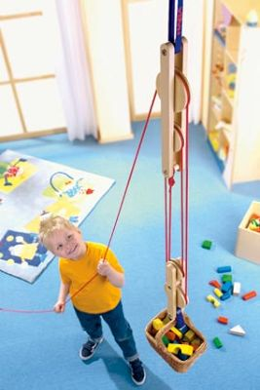
Критерії відбору змісту програми STREAM-освіти дошкільників
Підґрунтям розвитку пізнавальних здібностей кожної дитини в програмі виступає сукупність сенсорних, інтелектуальних і творчих здібностей.
Notes:
Сенсорні здібності — це функціональні можливості організму, які забезпечують відчуття і сприйняття дитиною довкілля та самої себе. У розвитку сенсорних здібностей важливе місце належить засвоєнню сенсорних еталонів за допомогою відчуття, сприйняття, уявлення.
Інтелектуальні (розумові) здібності — здатність ефективно виконувати інтелектуальну роботу, яка потребує тривалої пізнавальної напруги. Це вимагає інтенсивної уваги до об’єктів спостереження, запам’ятовування, аналізу і синтезу, узагальнення тощо. Розвиток здібностей у контексті організації розумової діяльності означає виконання різних видів праці з дотриманням умов, що можуть забезпечити максимальну її продуктивність за найменшої витрати енергії.
Творчі здібності — це здатність дивуватися і пізнавати, уміння знаходити рішення в нестандартних ситуаціях; націленість на відкриття нового та здатність до глибокого усвідомлення свого досвіду. Головними показниками творчих здібностей дітей дошкільного віку визнано: швидкість і гнучкість думки, оригінальність, допитливість, точність і сміливість.

Slide 9
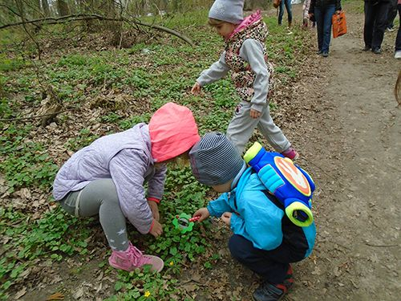
Розподіл напрямів роботи за альтернативною програмою
ОСВІТНІЙ НАПРЯМ “ПРИРОДНИЧІ НАУКИ”,
або Подорож Всесвітом
ОСВІТНІЙ НАПРЯМ “ТЕХНОЛОГІЇ”, або Таємничі перетворення
ОСВІТНІЙ НАПРЯМ “ЧИТАННЯ І ПИСЬМО”,
або Мандрівка до Країни Слів
ОСВІТНІЙ НАПРЯМ “ІНЖИНІРИНҐ”, або Маленькі винахідники
ОСВІТНІЙ НАПРЯМ “МИСТЕЦТВО”, або Таємниці Дивосвіту
ОСВІТНІЙ НАПРЯМ “МАТЕМАТИКА. ЛОГІКА”,
або Пізнаємо красу чисел і геометричних фігур
Notes:
На наш погляд, саме за такою схемою найбільш реально вибудувати та реалізувати інтеґрований (міжпредметний) підхід, а не за предметним спрямуванням, як це відбувається зараз у практиці дошкільної освіти. Пропонований нами інтеґрований підхід до реалізації STREAM-освіти дошкільників суттєво вирізняється від традиційного комплексно-тематичного підходу в розподілі змісту освіти. Так, досліджуваний об’єкт або явище діти розглядають не відокремлено, а в комплексі з іншими предметами, явищами, подіями. Це сприяє встановленню причинно-наслідкових взаємозв’язків між ними, інтеґрації освітніх ліній, об’єднаних єдиною темою.

Slide 10

Провідним принципом STREAM-освіти дітей дошкільного віку визначено принцип міжпредметної інтеґрації
Notes:
Відповідно до визначених принципів і мети, усі завдання, представлені в програмі, розподілено на освітні напрями, що відповідають Базовому компоненту дошкільної освіти в Україні.
Завдання, які потрібно вирішити науковцям і практикам найближчим часом щодо STREAM-освіти дошкільників, а саме:
новий підхід до інтеґрованої (міжпредметної) освіти дошкільників за “темами”, а не за предметним або лексико-граматичним спрямуванням;
використання початків науково-технічних знань у реальному житті дошкільника;
розвиток навичок продуктивного та критичного мислення і вирішення проблем;
підвищення впевненості дитини у своїх можливостях;
активна комунікація і командна робота дошкільників;
розвиток інтересу до технічних дисциплін;
креативні та інноваційні підходи до проектної і дизайн-діяльності;
підготовка дітей до технологічних інновацій життя;
STREAM-освіта як доповнення до будь-якої освітньої комплексної програми.

Slide 11
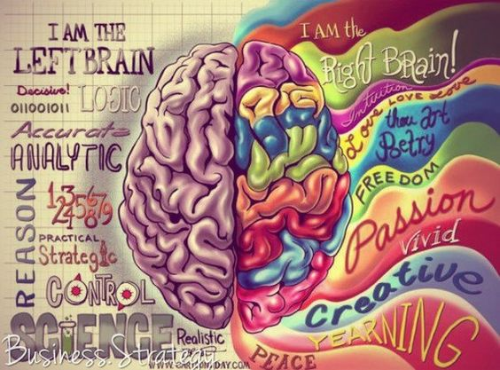
Інтеґрація в дошкільній освіті як інноваційне явище, або що треба знати про інтеґрацію?
Інтеґрація – це природний динамічний процес, що охоплює взаємопроникнення та взаємозв’язок елементів, розділів та освітніх напрямів на основі системного і всебічного розкриття процесів і явищ, спрямованих на забезпечення цілісності знань та вмінь.
Notes:
Перехід до інтеґрованого освітнього процесу є нагальною потребою сьогодення, що обумовлено модернізацією дошкільної освіти та психофізіологічними особливостями сучасних дошкільників, їхніми соціокультурними запитами.

Slide 12

Рівні інтеґрації
Трирівнева інтеґрація:
на рівні управління ЗДО;
на рівні методичного забезпечення;
на рівні інтеґрації навчальної діяльності
(освітнього процесу).
Notes:
На рівні управління ДНЗ — це практичне забезпечення з боку керівництва реалізації принципу інтеґрації основних напрямів розвитку дитини (фізичний, соціально-особистісний, пізнавально-мовленнєвий, художньо-естетичний). На цьому рівні відбувається об’єднання в одне “ціле” різних елементів (частин), об’єднання понятійних категорій різних напрямів розвитку дитини, що робить освітній процес більш цікавим і змістовним.
На рівні методичного забезпечення — це практичне забезпечення з боку старшого вихователя інтеґрації освітніх напрямів, коли встановлюються зв’язки між цілями і завданнями одного освітнього напряму та цілями і завданнями інших освітніх напрямів.
На рівні інтеґрації навчальної діяльності — це практичне вирішення інтеґрованих завдань у ході спільної з педагогом діяльності, коли дитина за допомогою дорослого “притягує” ланцюжки асоціативних зв’язків і виокремлює якусь ознаку не саму по собі, а в системі інших властивостей та зв’язків інтеґрованих освітніх напрямів, що є ґрунтом для узагальнення. Процес виокремлення істотних ознак відбувається тим успішніше, чим ширше орієнтування дитини в цьому освітньому напрямі.

Slide 13
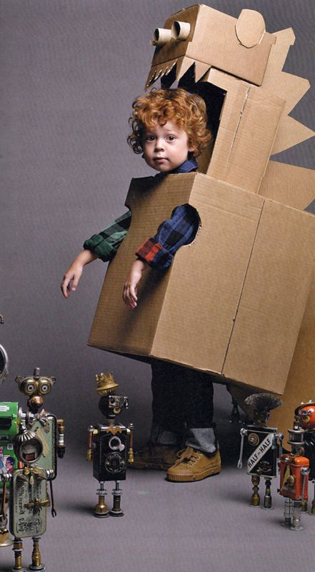
Інтеґрований освітній процес у ЗДО
— це цілеспрямований і систематичний процес об’єднання освітніх напрямів під час спеціально організованої взаємодії педагогів та вихованців, спрямований на вирішення освітніх завдань на основі інтеґрації змісту освіти і видів дитячої діяльності.

Slide 14
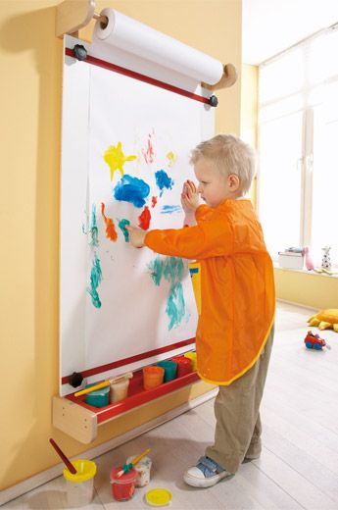
Формами організації інтеґрованого навчання в сучасних ЗДО є:
інтеґровані заняття (у тому числі комплексні, тематичні, домінантні тощо),
інтеґрований (тематичний) день,
інтеґрований цикл.

Slide 15
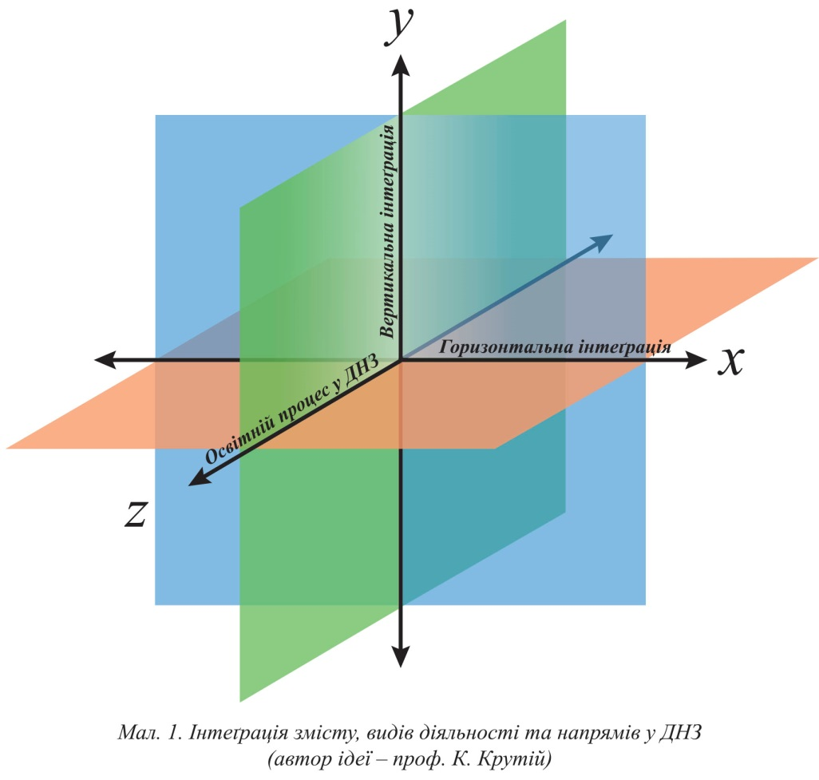
Модель інтеґрації змісту, видів діяльності та освітніх напрямів у ЗДО
Notes:
Вісь X - горизонтальна інтеґрація – види дитячої діяльності (ігрова, продуктивна, комунікативна, пізнавальна, дослідницька, перетворювальна, образотворча, музична тощо).
Вісь Y - вертикальна інтеґрація - освітні напрями комплексної або STREAM - програми (науки, технології, читання та письмо, інжинірінґ, мистецтво, математика).
Вісь Z - освітній процес у ЗДО:
спеціально організоване навчання у
формі занять; спільна партнерська діяльність дорослого з дітьми (освітні ситуації, подорожі); вільна самостійна діяльність самих дітей.

Slide 16
Вимоги до інтеґрованих занять
Інтеґроване заняття —
це особливим чином організована елементарна навчальна діяльність дошкільників, зміст якої має складну структуру, що охоплює кілька різних компонентів, характеризується визначеними відношеннями і силою взаємодії, сприяє формуванню в дошкільників цілісної картини Всесвіту.
Структура інтеґрованих занять відрізняється:
чіткістю,
компактністю,
стислістю,
логічною взаємообумовленістю пропонованого дітям матеріалу на кожному етапі заняття,
значною інформативною місткістю матеріалу.
Notes:
У формі інтеґрованих занять доцільно проводити узагальнювальні заняття, на яких буде розкрито проблеми, найважливіші для двох або декількох напрямів (розділів, ліній) програми.
Максимально допустиме навчальне навантаження для дошкільників визначається чинними нормативними документами МОН України. Отже, тривалість інтеґрованого заняття для дітей дошкільного віку не може перевищувати усталені норми. Пояснення вихователів щодо складності проведення такого виду занять і бажання “втиснути” якомога більше інформації лише свідчить про методичну безпорадність (можливо, й безграмотність) щодо організації навчальної діяльності дошкільників.
Звісно, інтеґроване заняття вимагає від вихователя ретельної підготовки та професійної майстерності. Технологія інтеґрованих занять може бути різною, проте в будь-якому випадку необхідне їхнє попереднє моделювання.

Slide 17

Закономірності інтеґрованого заняття:
усе підкорено авторському задуму;
об’єднується основною думкою (стрижень заняття);
складає єдине ціле, етапи заняття — це фраґменти цілого;
етапи і компоненти заняття перебувають у логіко-структурній залежності;
обраний для заняття дидактичний матеріал відповідає задуму.
Notes:
Отже, особливістю інтеґрованого заняття є те, що воно ґрунтується на одній головній або домінантній діяльності, ідеї (понятті, явищі), яка є стрижнем заняття. Усе інше лише допомагає глибше зрозуміти головний зміст заняття. Так, у ході предметного заняття вирішуються завдання однієї галузі знань, на противагу цьому інтеґроване заняття уможливлює формування системного знання, оскільки задіює елементи знань із різних освітніх напрямів (розділів, ліній).
У практиці роботи з дітьми зазвичай є й інтеґровані цикли занять, які можуть конструюватися по-різному: цикл занять може складатися із занять, які вибудувані в певній послідовності відповідно до рівня освітніх зв’язків (наприклад: заняття з ознайомлення з довкіллям та з образотворчої чи музичної діяльності). Цикл також може повністю складатися з інтеґрованих занять або охоплювати заняття в поєднанні з інтеґрованими як узагальнювальними.
Цікавим і пізнавально навантаженим є інтеґрований (тематичний) день, що передбачає таку організацію пізнавальної діяльності впродовж дня в дитячому садку, коли будь-яка конкретна тема є наскрізною і відбивається не тільки в змісті занять, але й у змісті рухливих, сюжетно-рольових та інших ігор, спостережень на прогулянках та в інших режимних моментах.

Slide 18
МЕТОДИЧНІ ЗАСАДИ
АЛЬТЕРНАТИВНОЇ ПРОГРАМИ
“STREAM-освіта, або Стежинки у Всесвіт”
Види дитячої діяльності за програмою:
ігрова;
комунікативна;
пізнавально-дослідницька;
конструювання з різного матеріалу;
сприйняття художньої літератури та фольклору;
образотворча;
музична;
рухові форми активності дитини.
Розвивальні акценти –
підкреслення (надання переваг) певного положення, явища, події тощо, яке сприяє процесу руху від нижчого до вищого щабля, у результаті чого відбувається зміна якості предмета, явища, діяльності, перехід до новішого, прогресивнішого.
Notes:
Ігрова (включаючи сюжетно-рольову гру, гру з правилами та інші види гри);
комунікативна (спілкування і взаємодія з дорослими та однолітками);
пізнавально-дослідницька (дослідження об’єктів довкілля та експериментування з ними);
конструювання з різного матеріалу, включаючи конструктори, модулі, папір, природний та інші матеріали;
сприйняття художньої літератури та фольклору;
образотворча (малювання, ліплення, аплікація);
музична (сприйняття і розуміння сенсу музичних творів, спів, музично-ритмічні рухи, ігри на дитячих музичних інструментах);
рухові (оволодіння основними рухами) форми активності дитини.

Slide 19

Щаблі міжпредметної інтеґрації
Міжпредметна інтеґрація — це ключовий принцип (напрям) у реалізації програми формування культури інженерного мислення в дошкільників, є стрижневою основою, яка визначає успішний, цілісний розвиток особистості на різних етапах її дошкільного дитинства.
Notes:
Розглянемо докладніше зміст і призначення кожного розвивального акценту, які запропоновано нами у вигляді щаблів міжпредметної інтеґрації (“Бачу”, “Чую”, “Відчуваю”, “Граю”, “Творю”).
Для першого щабля “Бачу” провідним процесом є зорове сприйняття реальних об’єктів Всесвіту та адекватна їхня оцінка, дитина виступає в ролі дослідника, задіяно її творчу уяву і мовлення.
На другому щаблі “Чую” дитина “слухає”, як “звучать” мистецтва (музика, проза, поезія, фольклор), це розширює межі чуттєвого пізнання і суттєво розширює уявлення дитини про довкілля, створює умови для усвідомлення своїх почуттів та переживань.
Основа третього щабля “Відчуваю” передбачає роль дослідника, але тепер уже в ситуації, що вимагає обраного художником (дизайнером, майстром) способу зображення форми предмета (за частинами, контуром, силуетом), що потужно вмикає мовлення, пам’ять і увагу дитини.
Четвертий щабель “Граю” залучає дитину до творчо-ігрової діяльності, фізичної активності, творчої уяви, фантазії, розвиває зв’язне мовлення, читання і письмо.
П’ятий щабель “Творю” визначає готовність дитини створювати реальний продукт (малюнок, ліплення, аплікацію, конструкцію), творчо проявляти себе на всіх етапах продуктивної діяльності (задум, втілення, результат) і переживати радість творчості.

Slide 20
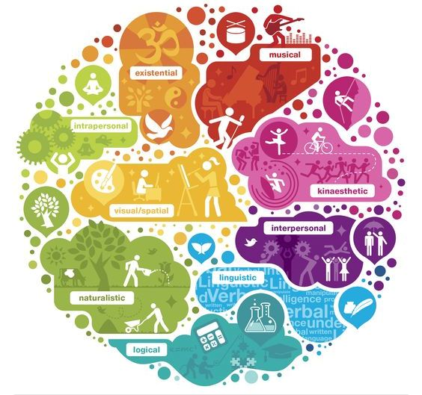
Пріоритетні форми презентації пізнавальної інформації за альтернативною програмою
Освітні ситуації.
Освітні подорожі.
Бесіда з використанням відкритих запитань.
Едьютейнмент.
Ігри.
Спостереження.
Досліди – дослідження.
Створення колекцій.
Моделювання явищ та процесів.
Віртуальні та реальні екскурсії.
Міні-музеї.
Заняття — милування природою.
Сторітеллінг.
Етюди під музику.
Інтерактивна пізнавальна казка та історія.
Пізнавальні презентації з інтерактивними елементами.
Notes:
Освітні ситуації.
Освітні подорожі.
Бесіда з використанням відкритих запитань.
Едьютейнмент.
Ігри.
Спостереження.
Досліди – дослідження.
Створення колекцій.
Моделювання явищ та процесів.
Віртуальні та реальні екскурсії.
Міні-музеї.
Заняття — милування природою.
Сторітеллінг.
Етюди під музику.
Інтерактивна пізнавальна казка та історія.
Пізнавальні презентації з інтерактивними елементами.

Slide 21

ВИСНОВКИ
Notes:
Практична реалізація принципів і методів, покладених в основу альтернативної програми, підвищує емоційну чуйність, учить правильній поведінці дітей у Всесвіті, ефективно впливає на формування початків інженерної культури в дошкільному дитинстві.

